Slide 1
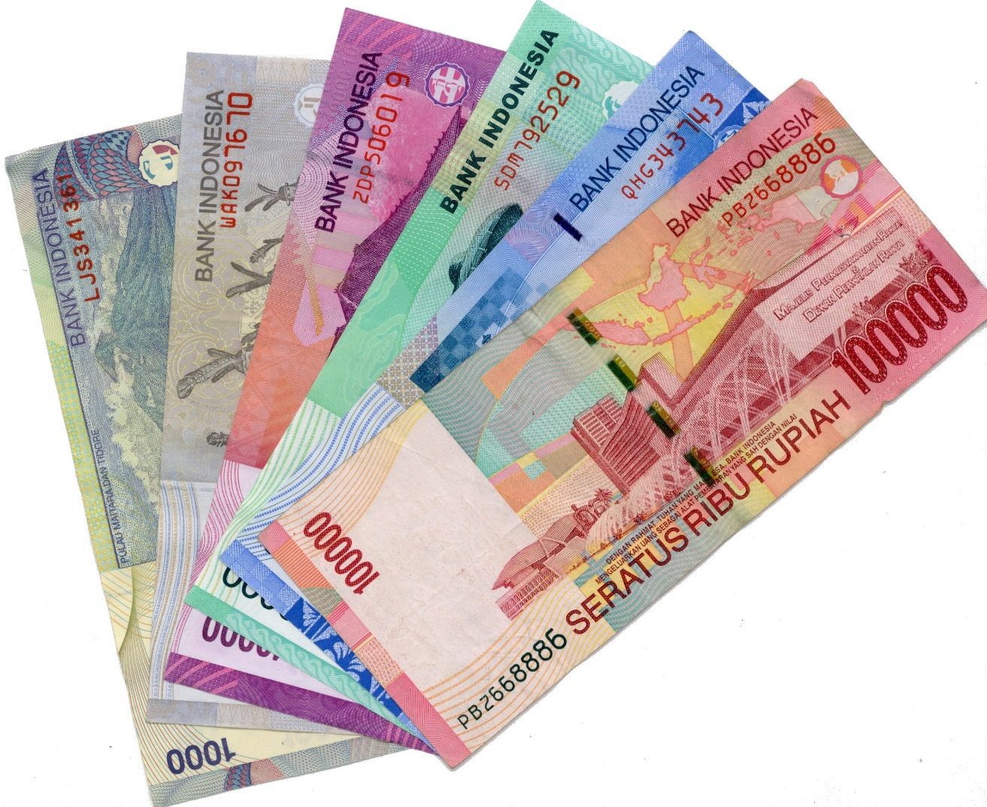
I N F L A S I

Slide 2
3
Tujuan Pembelajaran
Dengan mempelajari bab ini, Anda diharapkan mampu:
Menjelaskan pengertian Inflasi
Menjelaskan penyebab Inflasi
Menyebutkan jenis-jenis inflasi
Menghitung inflasi
Nilai dan Karakter Bangsa
Nilai-nilai yang dapat dikembangkan setelah mempelajari bab ini adalah mandiri, tanggung jawab, rasa ingin tahu, dan disiplin
Kata
Kunci

Slide 3
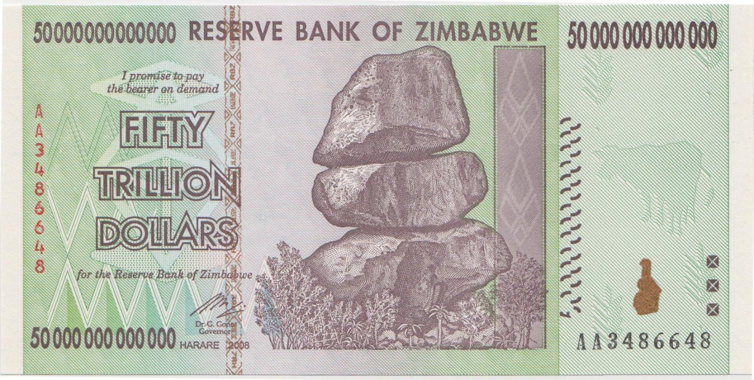
7
B. Inflasi
Pengertian Inflasi
Inflasi adalah suatu keadaan perekonomian dimana harga-harga secara umum mengalami kenaikan. Kenaikan itu berlangsung dalam jangka panjang

Slide 4
Pengertian inflasi menurut para ahli
Bambang dan Aristanti (2007)
Inflasi adalah proses kenaikan harga-harga umum secara terus menerus. Kejadian inflasi akan mengakibatkan menurunnya daya beli masyarakat. Hal ini terjadi dikarenakan dalam inflasi akan terjadi penurunan tingkat
Samuelson dan Nordhaus (1998: 578-603)
Arti inflasi dinyatakan sebagai kenaikan harga secara umum.

Slide 5
Nopirin
Definisi Inflasi adalah suatu proses dari suatu kenaikan harga pada umumnya dan akan bergerak secara terus-menerus, misalnya pada barang-barang primer kebutuhan sehari-hari.

Slide 6
8
2. Penyebab Inflasi
Inflasi karena kenaikan permintaan (demand pull inflation)
Kenaikan permintaan menggeser kurva D menuju D1, sementara penawaran tetap (S). Titik keseimbangan baru (B) pada harga P1 dan jumlah Q1.
S
P1
B
P0
A
Harga
D1
D
Q0
Q1
Jumlah

Slide 7
9
b. Inflasi karena biaya produksi (cost-pull inflation)
S1
Ketika biaya produksi naik, sementara permintaan tetap, maka jumlah yang ditawarkan berkurang. Kurva penawaran S bergeser ke S1. Pada titik keseimbangan baru (B) , harga meningkat menjadi P1.
S
B
P1
A
P0
D
Harga
Q1
Q0
Jumlah

Slide 8
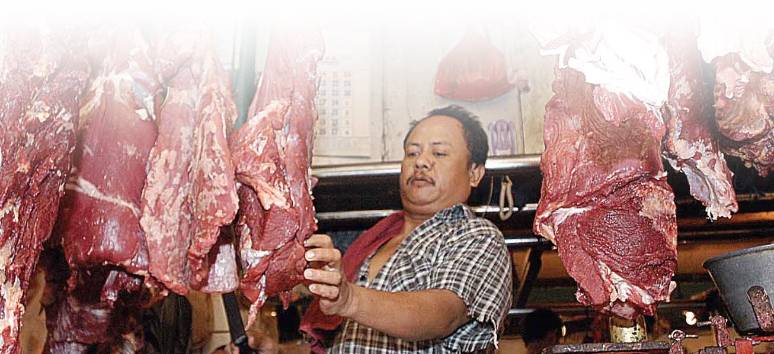
10
c. Inflasi karena jumlah uang beredar bertambah
Jika jumlah barang tetap, sementara jumlah uang beredar bertambah, maka harga-harga akan naik.

Slide 9
11
3. Jenis-jenis Inflasi
Berdasar keparahannya
Inflasi ringan
Inflasi sedang
Inflasi berat
Inflasi sangat berat
b. Berdasar sumbernya
Dari luar negeri
Dari dalam negeri
c. Berdasar penyebabnya
Karena kenaikan permintaan
Karena kenaikan biaya produksi

